Slide 1
ESCAPE SCHOOL
IC Perugia 7 – C. Collodi - TN
Competenza in Scienze, Tecnologie, Ingegneria e Matematica (STEM)
TUTORS/ESPERTI: ANNALISA DE SORTIS
FRANCESCO FALCHI
12/02/2022 – 21/05/2022

Slide 2
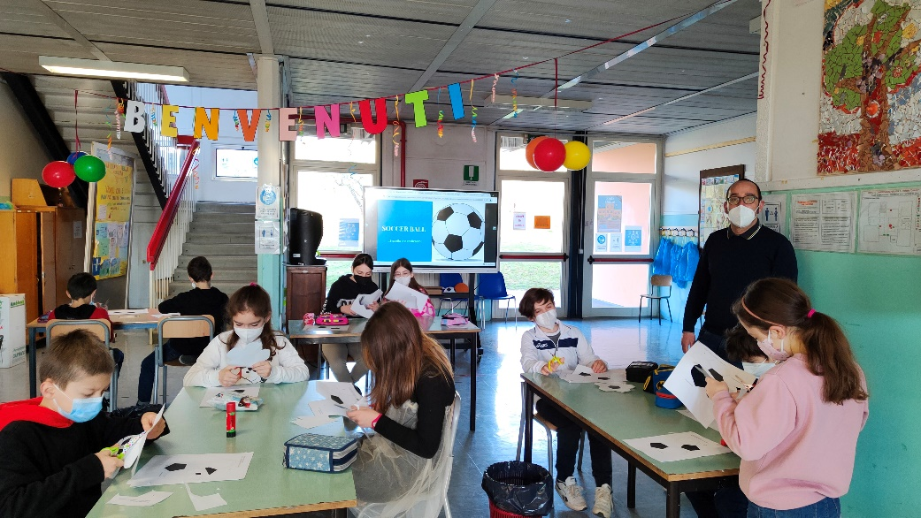
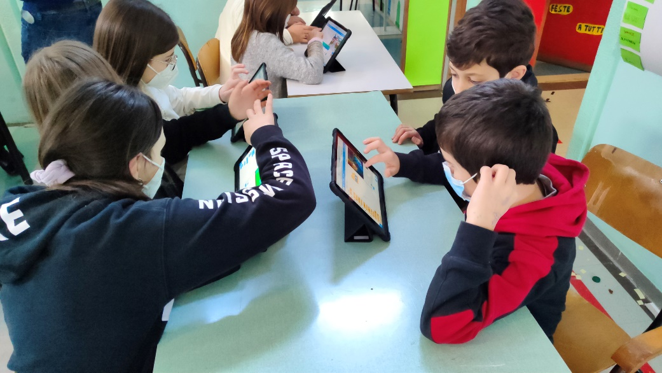
Il Progetto
Il Progetto si basa sulla realizzazione di uno scenario di gioco immersivo, l’escape room: un’attività di logica di gruppo basata su una sequenza di enigmi da risolvere e codici da cifrare.
Le sue caratteristiche rendono l’escape room particolarmente avvincente: un’avventura interessante per stimolare la motivazione di bambini e ragazzi, trasformando l’apprendimento in un’esperienza coinvolgente.

Slide 3
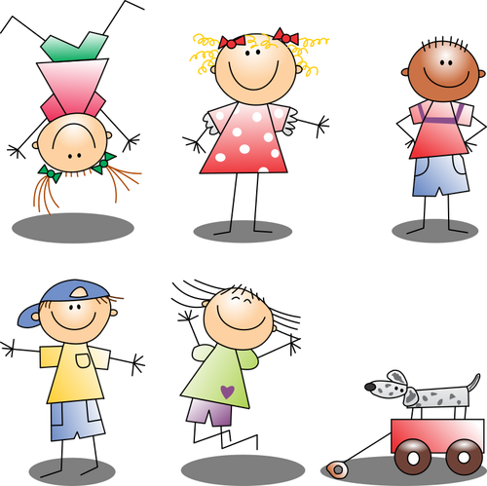
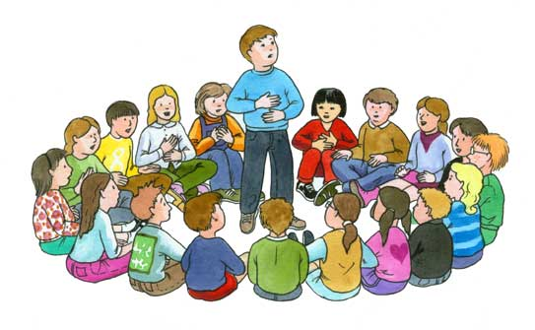
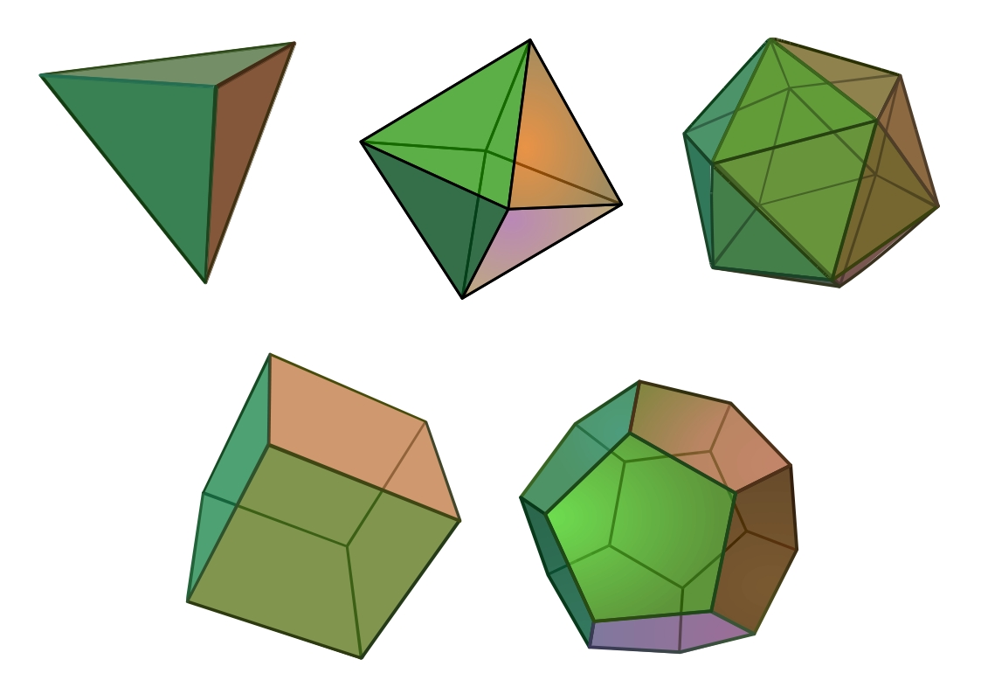
Cosa faremo oggi – 12-02-2022
1
ACCOGLIENZA
2
PRESENTAZIONE
3
SOLIDI PLATONICI
MI PRESENTO
ESCAPE SCHOOL
SOLIDI PLATONICI

Slide 4
SOCCER BALL
...è quello che realizzerò!

Slide 5
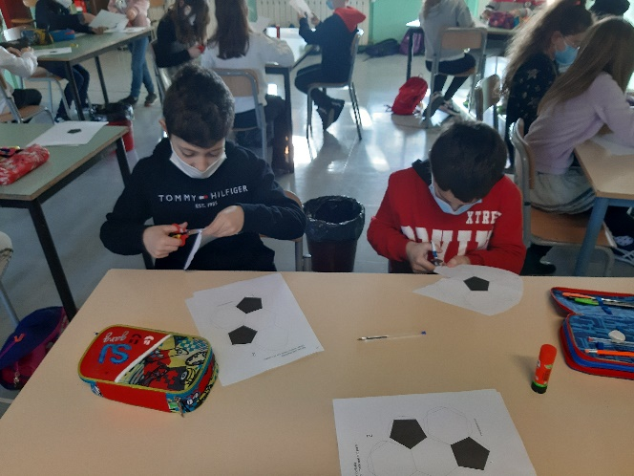
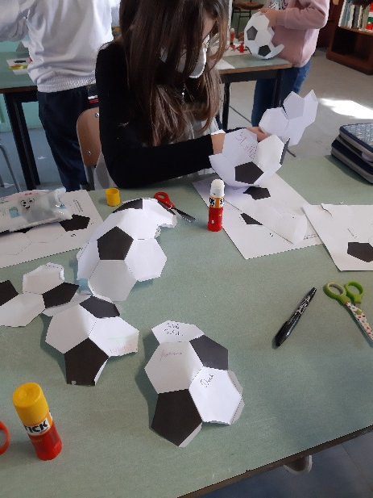
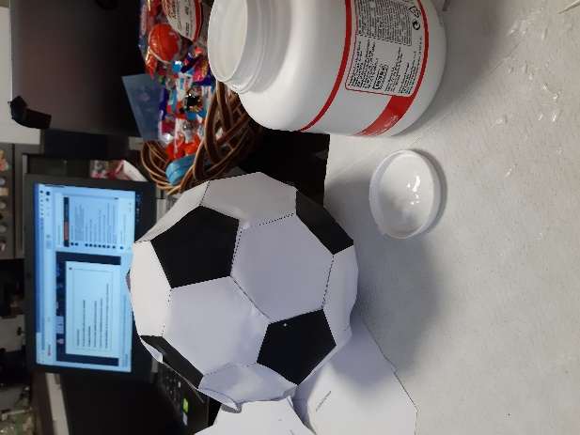
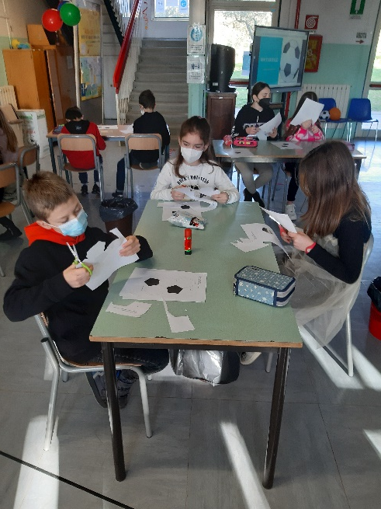
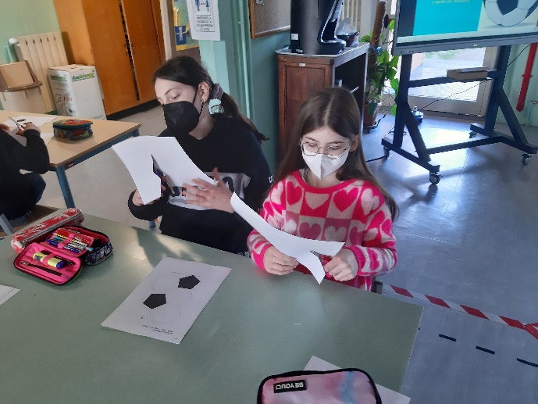
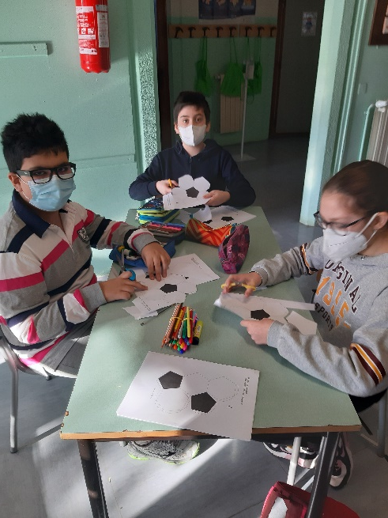
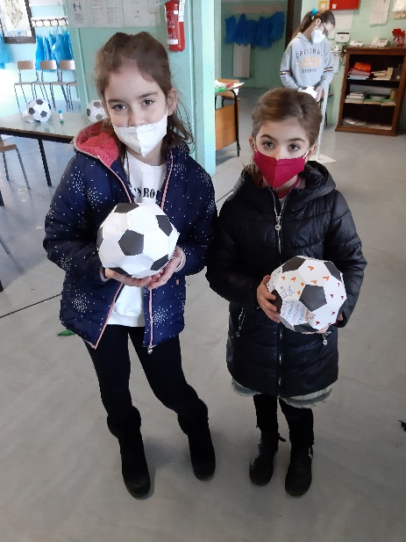
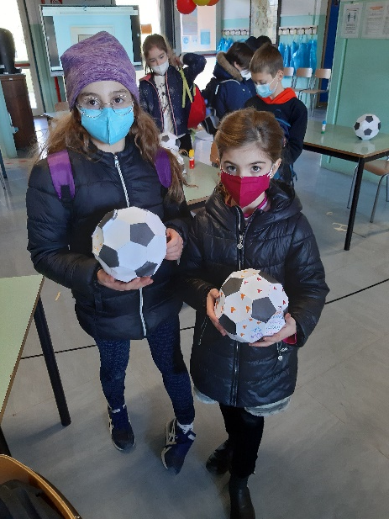
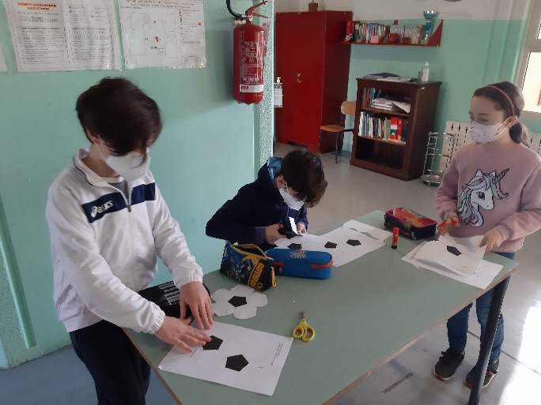
12-02-2022

Slide 6
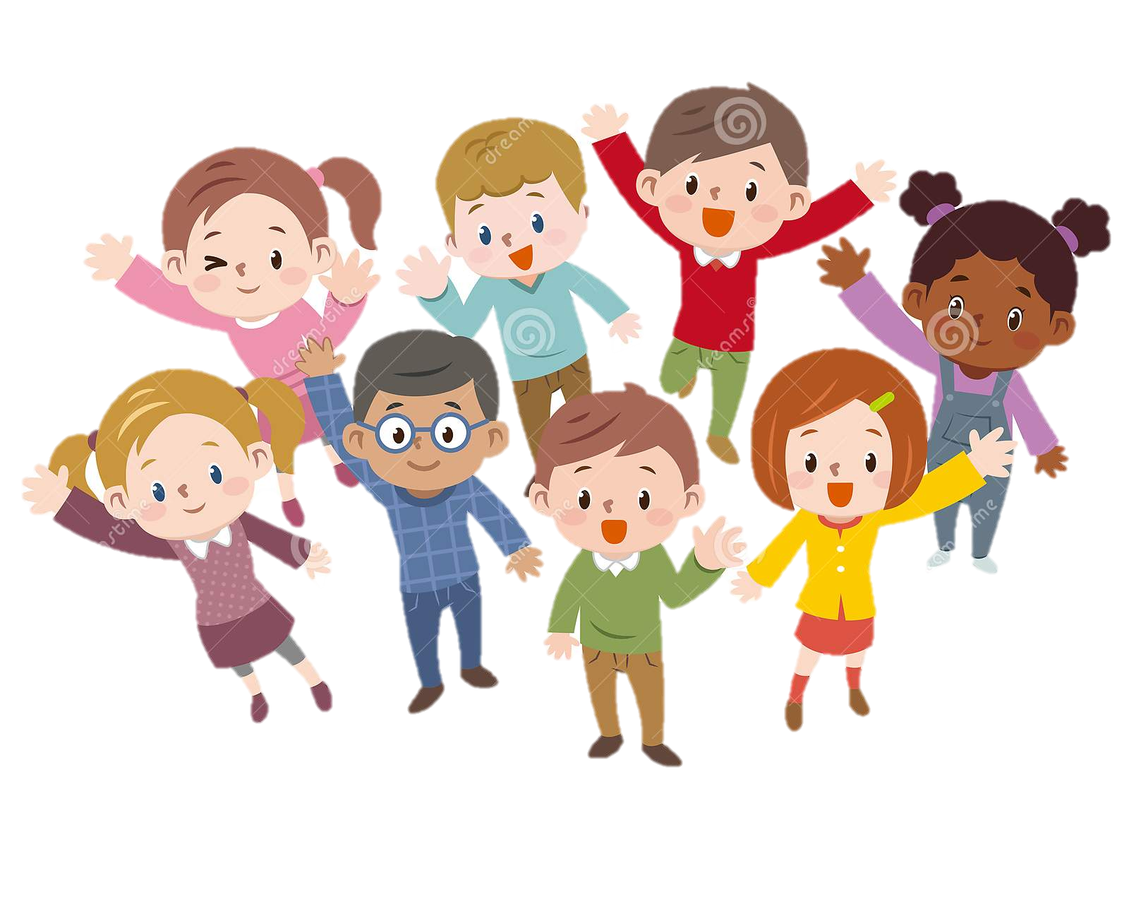
Cosa faremo oggi – 12-02-2022
4
LA GEOMETRIA DELLE API
5
FOTO RICORDO
6
SALUTI
L'ALVEARE

Slide 7
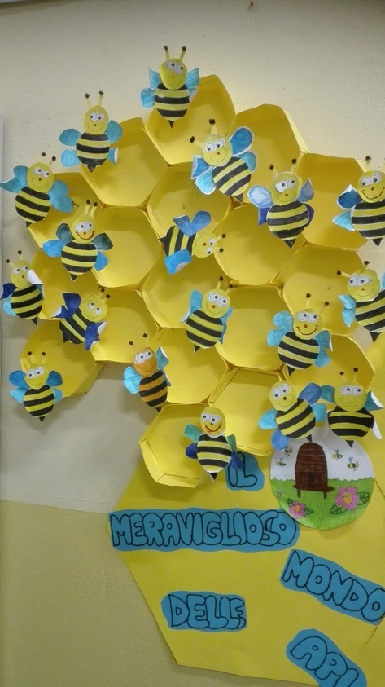
L’ALVEARE
...è quello che realizzerò!

Slide 8
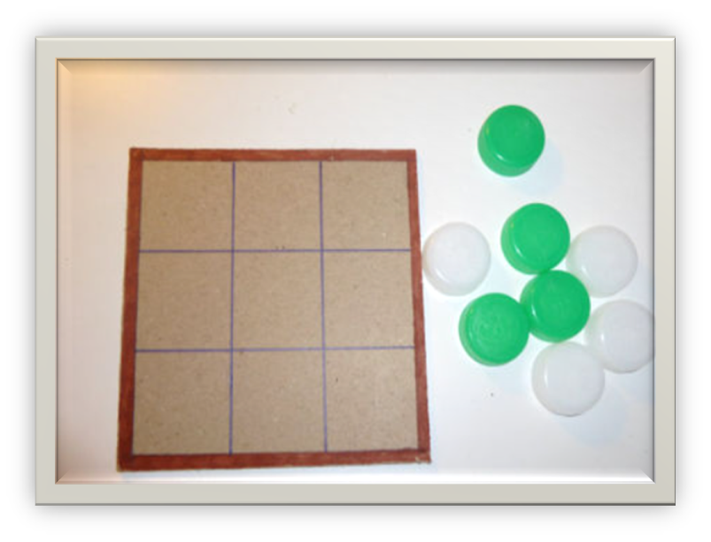
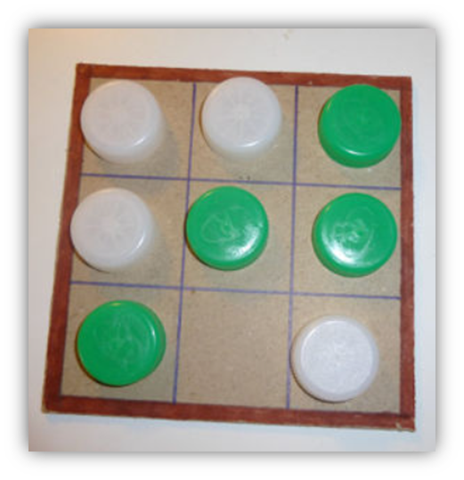
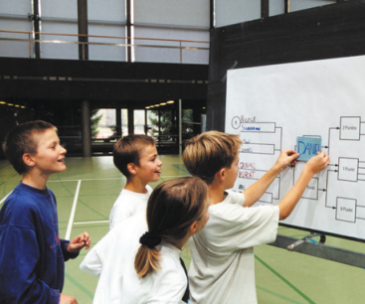
Cosa faremo oggi – 26-02-2022
1
IL GIOCO DEL TRIS
2
REALIZZIAMO UN TRIS RIUTILIZZABILE
3
PIANIFICAZIONE DEL TORNEO DI TRIS
SCHEMA TORNEO:

Slide 9
IL TRIS
...è quello che realizzerò!

Slide 10
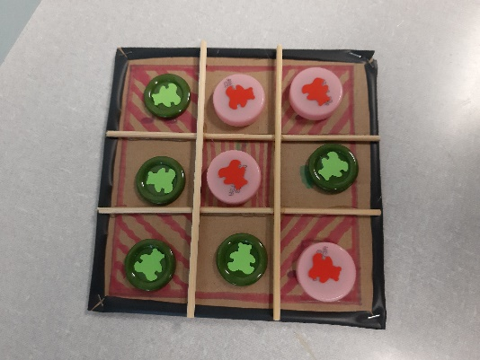
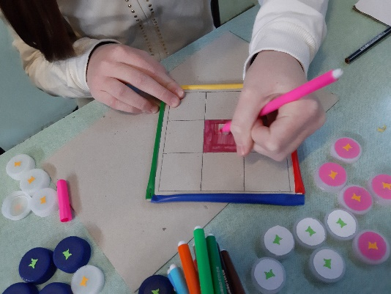
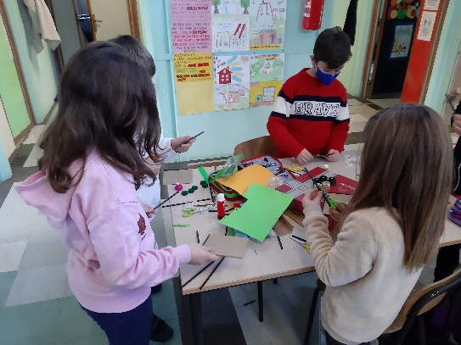
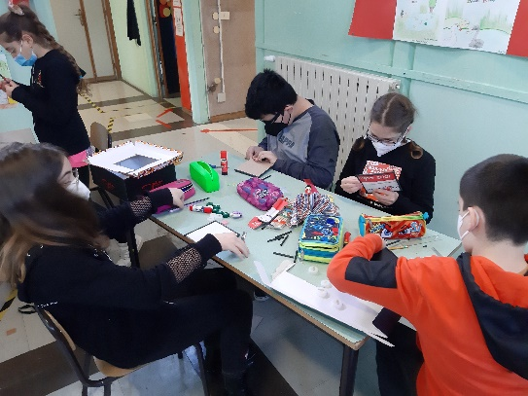
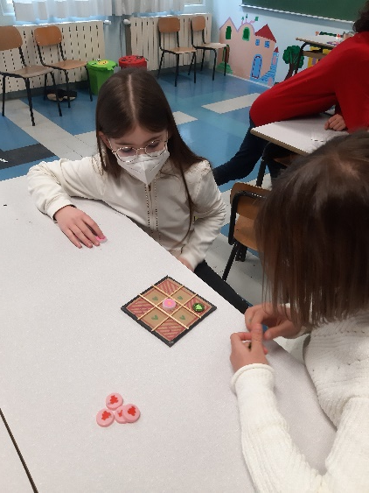
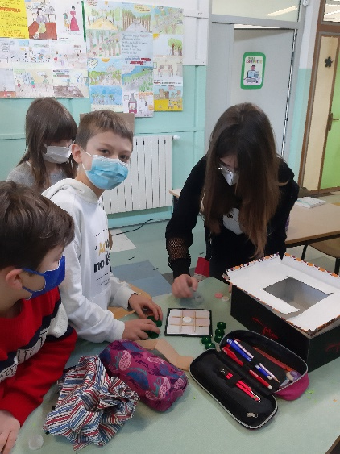
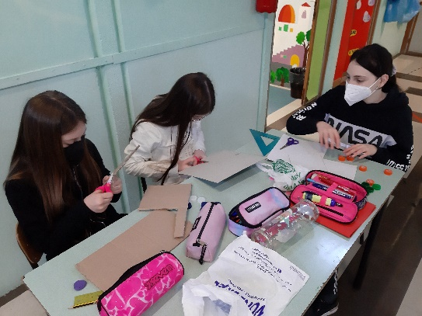
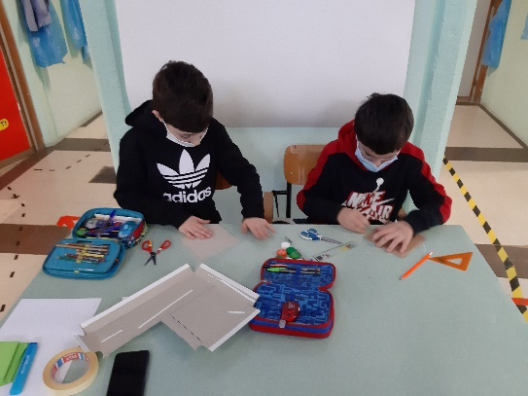
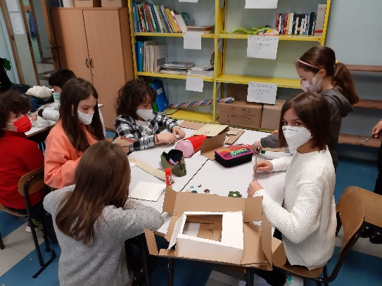
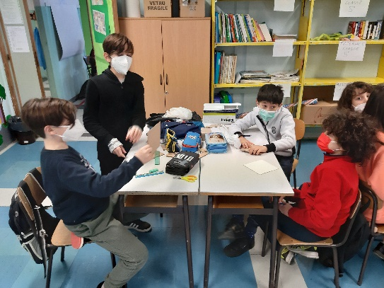
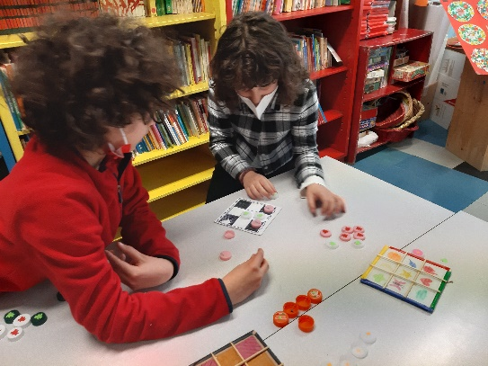
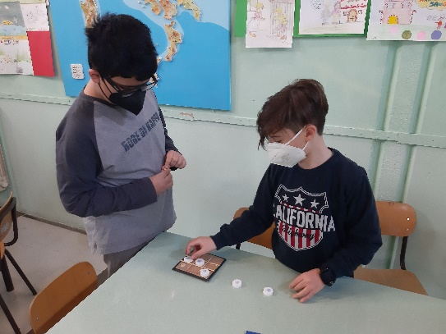
26-02-2022

Slide 11
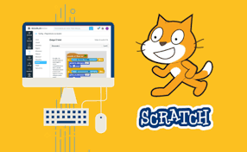
Cosa faremo oggi – 26-02-2022
4
SCRATCH: Linguaggio di programmazione
5
FOTO RICORDO
6
SALUTI
SCRATCH

Slide 12
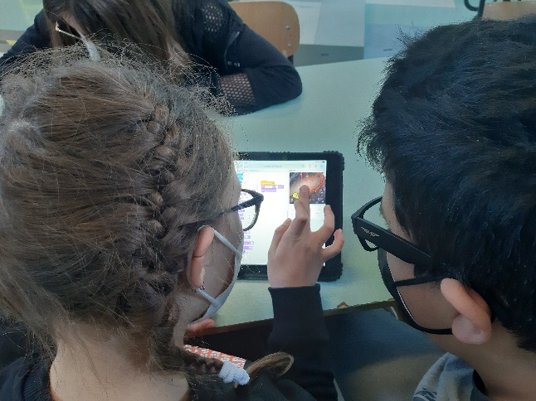
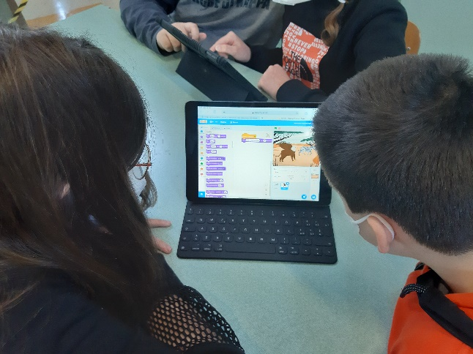
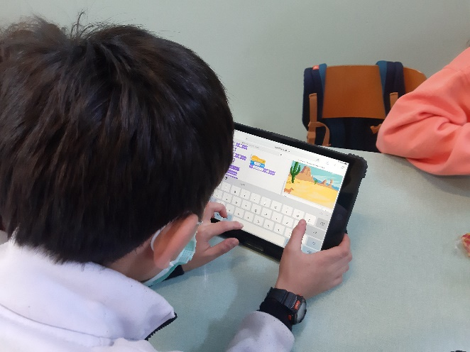
Cos’è SCRATCH?
Scratch è la più grande comunità di coding per ragazzi al mondo e un linguaggio di programmazione con una semplice interfaccia visuale che permette ai giovani di creare storie digitali, giochi e animazioni.
Scratch promuove il pensiero computazionale e la capacità di problem solving; l'insegnamento e l'apprendimento creativo; l'espressione della propria personalità e la collaborazione.

Slide 13
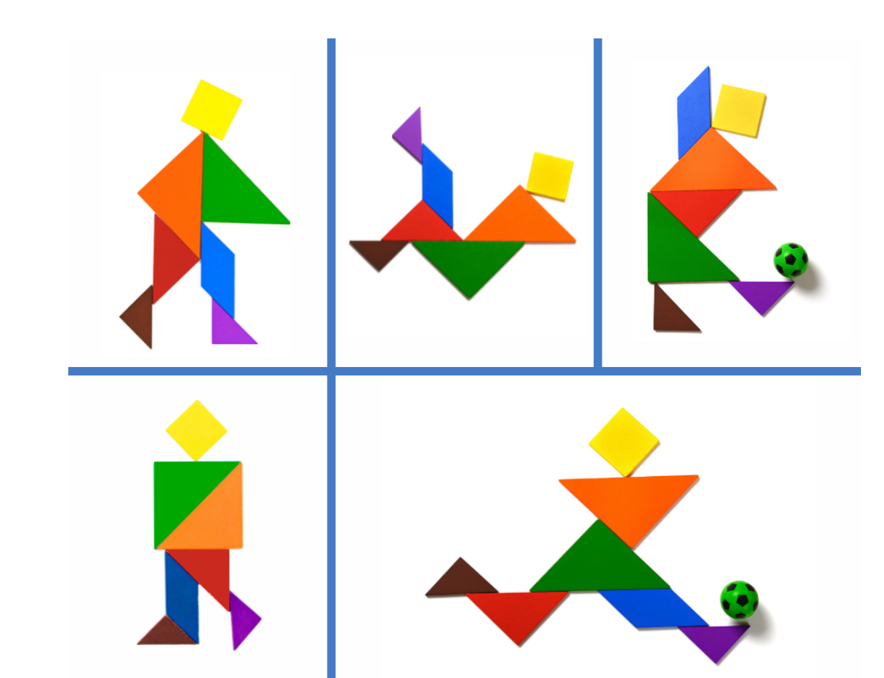
Cosa faremo oggi – 12-03-2022
1
IL GIOCO DEL TANGRAM
2
REALIZZIAMO DELLE SAGOME
3
PIANIFICAZIONE DEL TORNEO DI TANGRAM
PRESENTAZIONE:TANGRAM
GEOGEBRA
SCHEMA TORNEO:

Slide 14
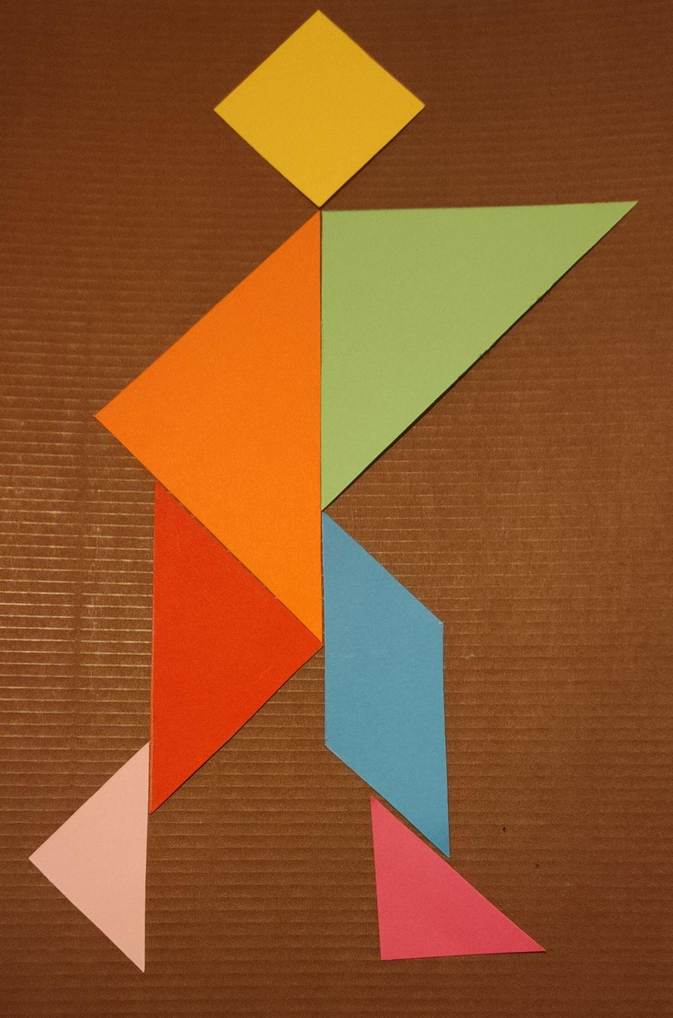
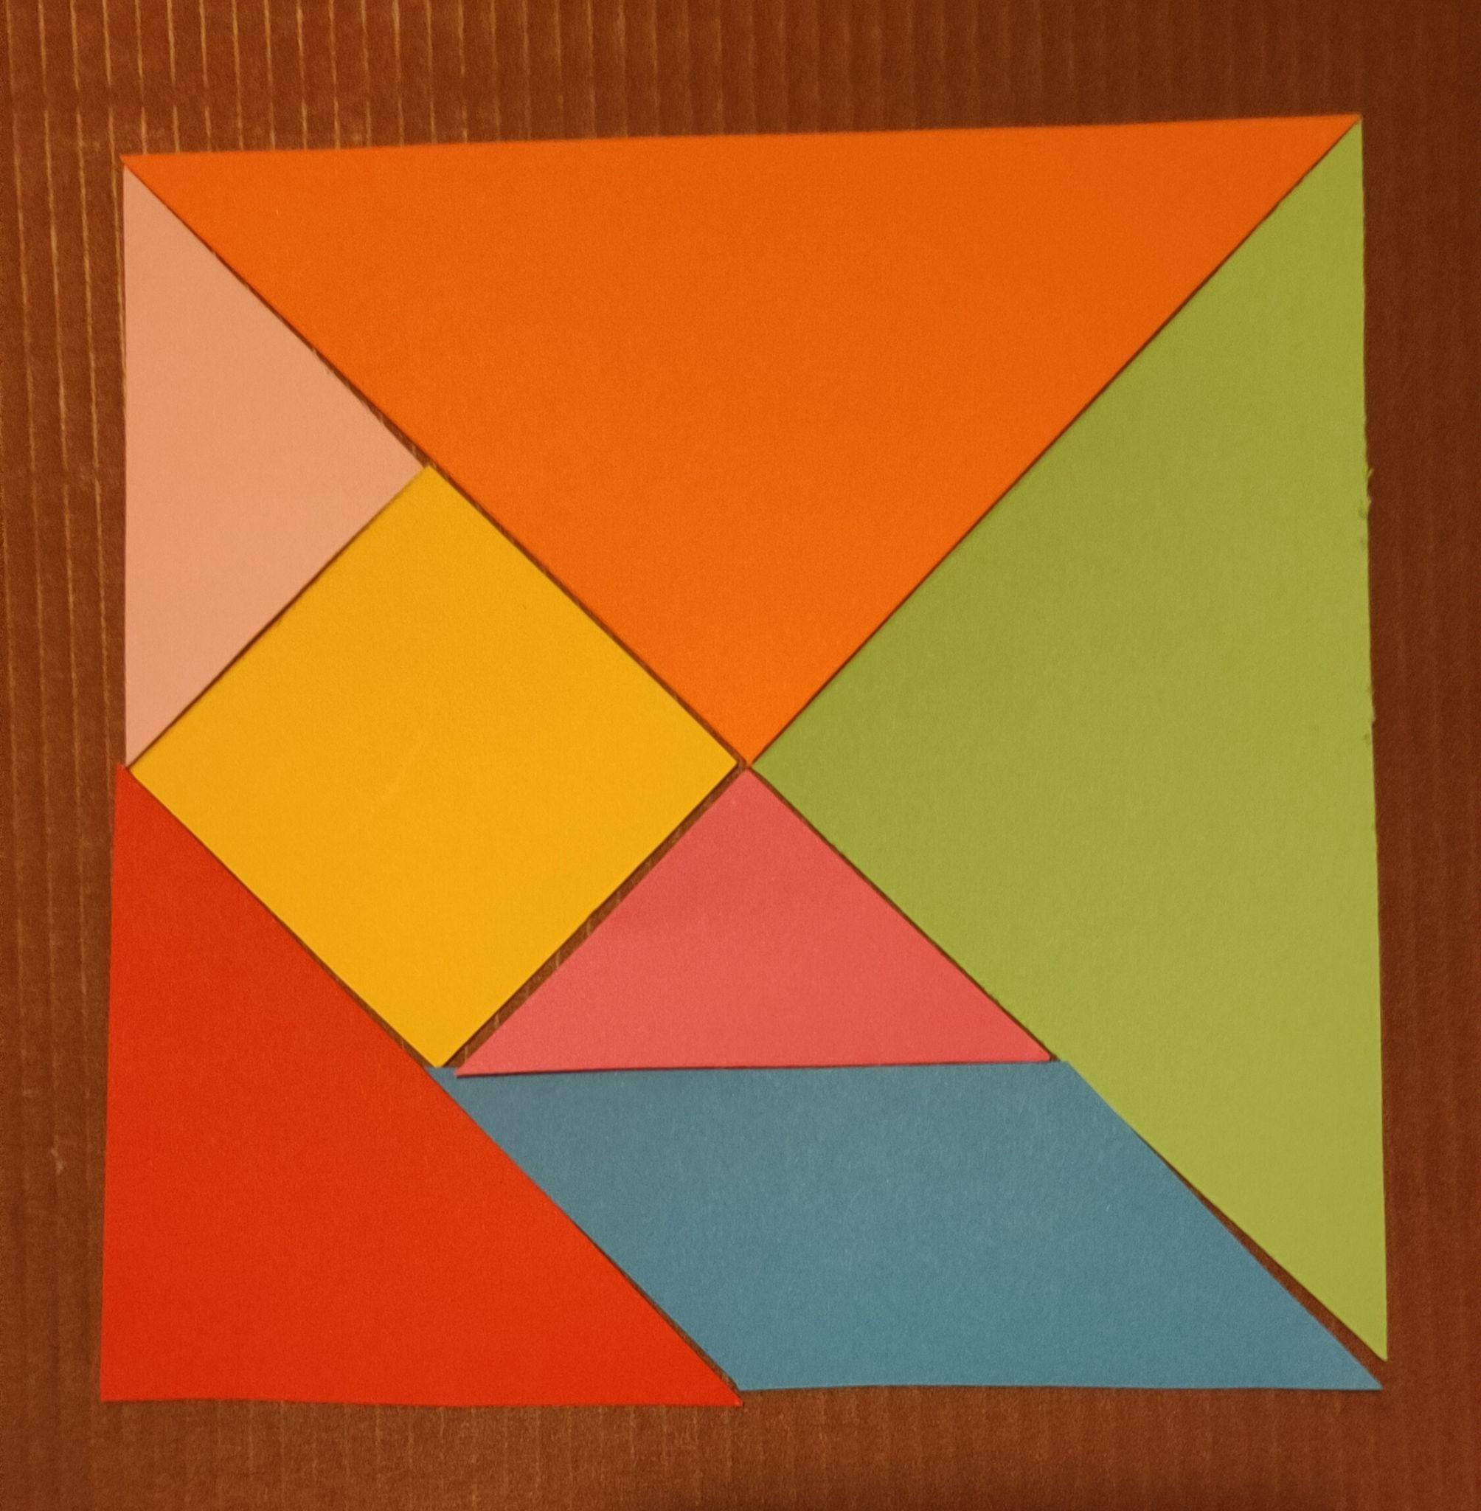
TANGRAM
rompicapo cinese con cui si possono riprodurre forme
...è quello che realizzerò!

Slide 15
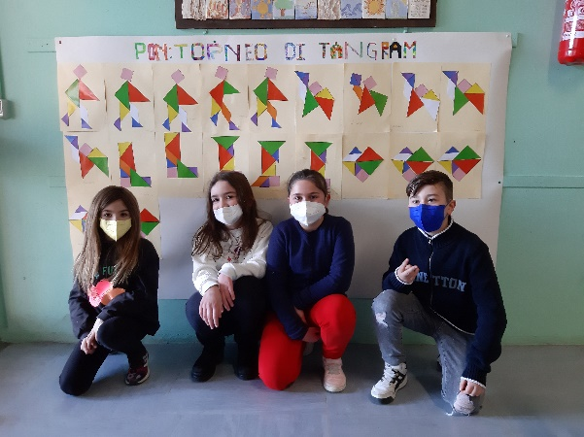
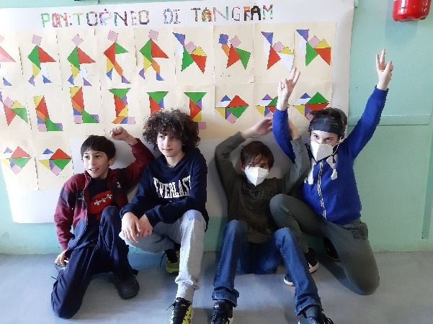
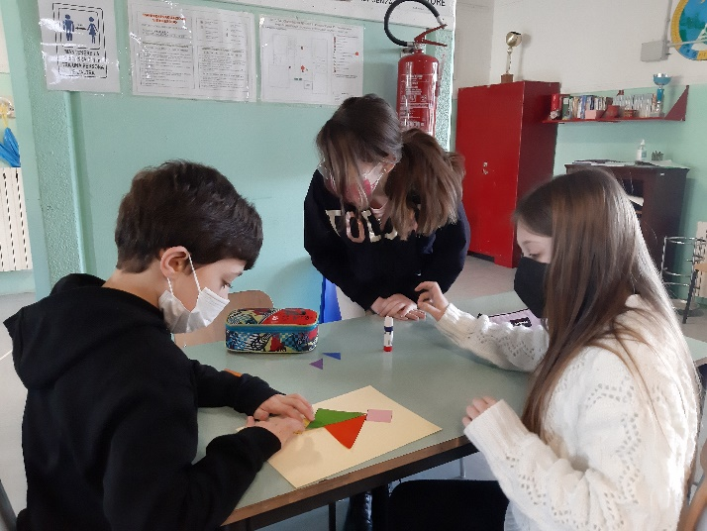
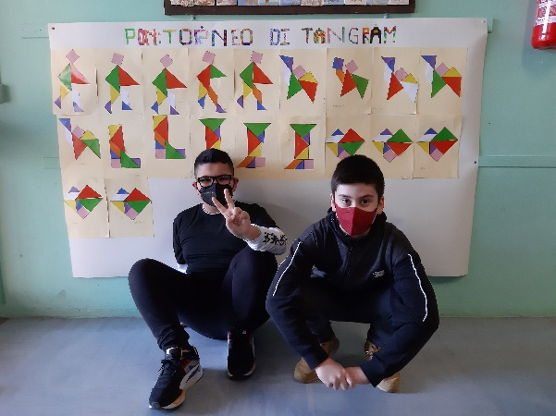
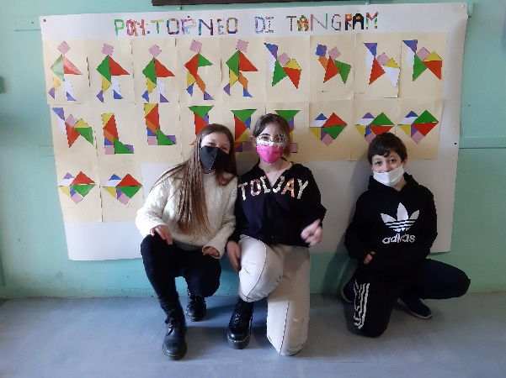
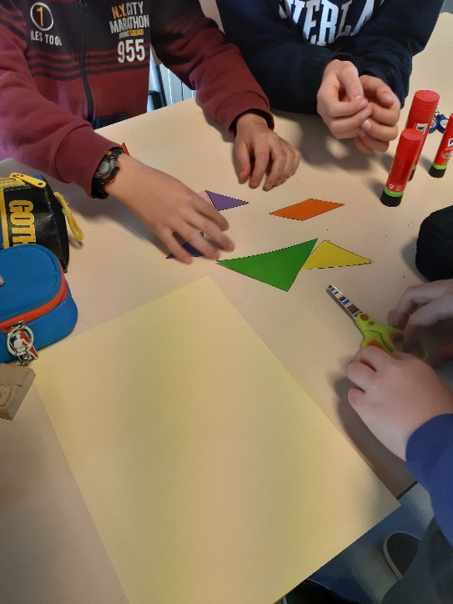
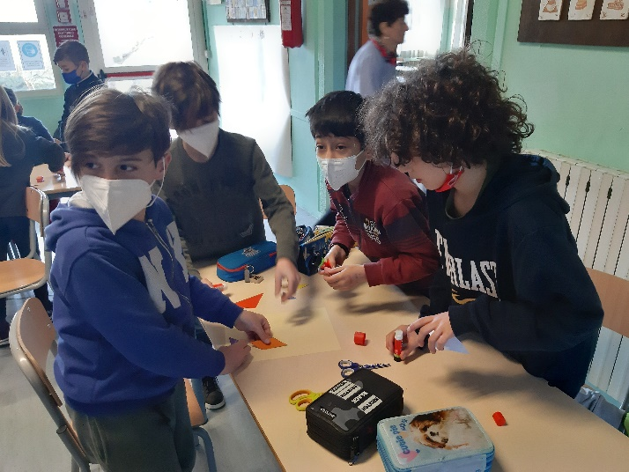
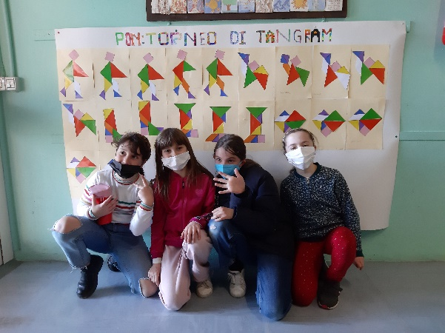
26-02-2022

Slide 16
Cosa faremo oggi – 12-03-2022
4
SCRATCH: Linguaggio di programmazione
5
FOTO RICORDO
6
SALUTI
SCRATCH

Slide 17
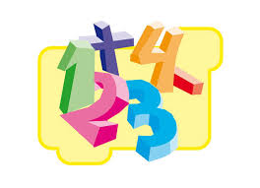
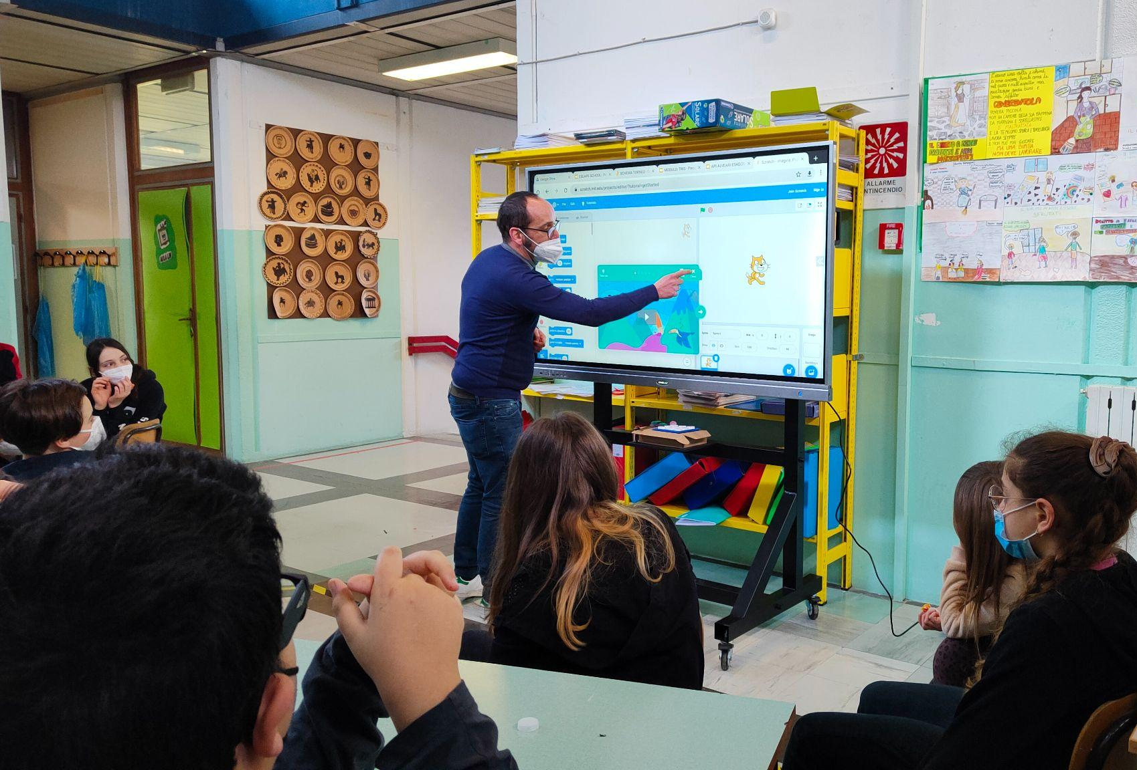
Cosa faremo oggi – 26-03-2022
1
IL NOSTRO RALLY MATEMATICO
2
REGOLE DELLA GARA
3
ARGOMENTAZIONE DELLE RISOLUZIONI E PUNTEGGIO FINALE

Slide 18
IL NOSTRO RALLY MATEMATICO
È una sfida logico-matematica
Ai ragazzi sono stati presentati problemi in contesti inediti, che mettono coloro che li affrontano in una situazione completamente nuova, sicuramente diversa dagli esercizi proposti solitamente in classe.
Gli alunni sono stati divisi in squadre. Ad ogni squadra è stata data una mappa della scuola dove era indicato il luogo dove avrebbero trovato i quesiti. Avevano a disposizione 90 minuti per risolvere, in collaborazione con i membri del proprio gruppo, 8 quesiti.
Il compito degli allievi non si sarebbe limitato alla ricerca e alla “scoperta” della soluzione dei problemi, ma doveva comprendere anche la descrizione della procedura di risoluzione. Descrizione che alla fine della gara ogni squadra avrebbe dovuto argomentare durante la correzione collegiale della prova.
Lo scopo di questa attività è stato quello di spingere gli alunni ad utilizzare il problem-solving, cioè ad analizzare la situazione problematica, individuare e mettere in atto tecniche creative e applicare le metodologie necessarie a trovare la soluzione migliore.
Si tratta di avvicinare gli alunni alla matematica in modo «attivo» che non sia il solo applicare meccanicamente le formule.

Slide 19
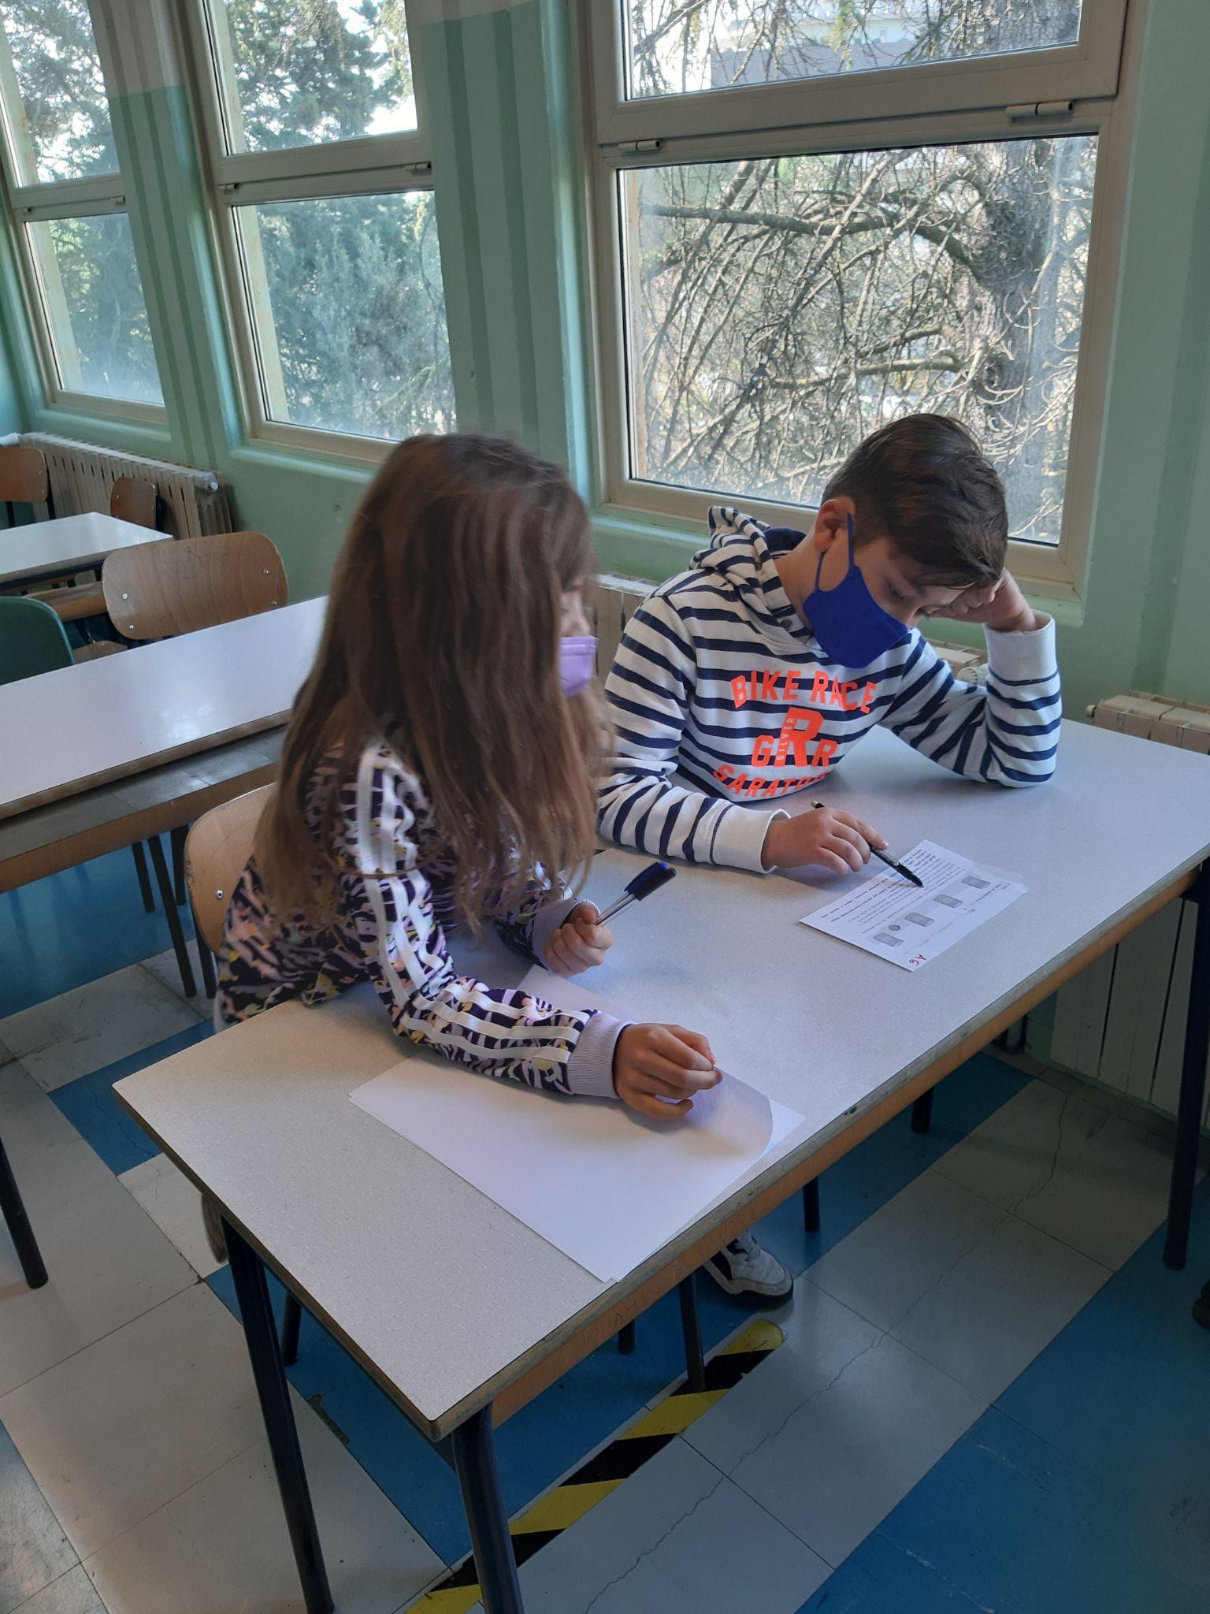
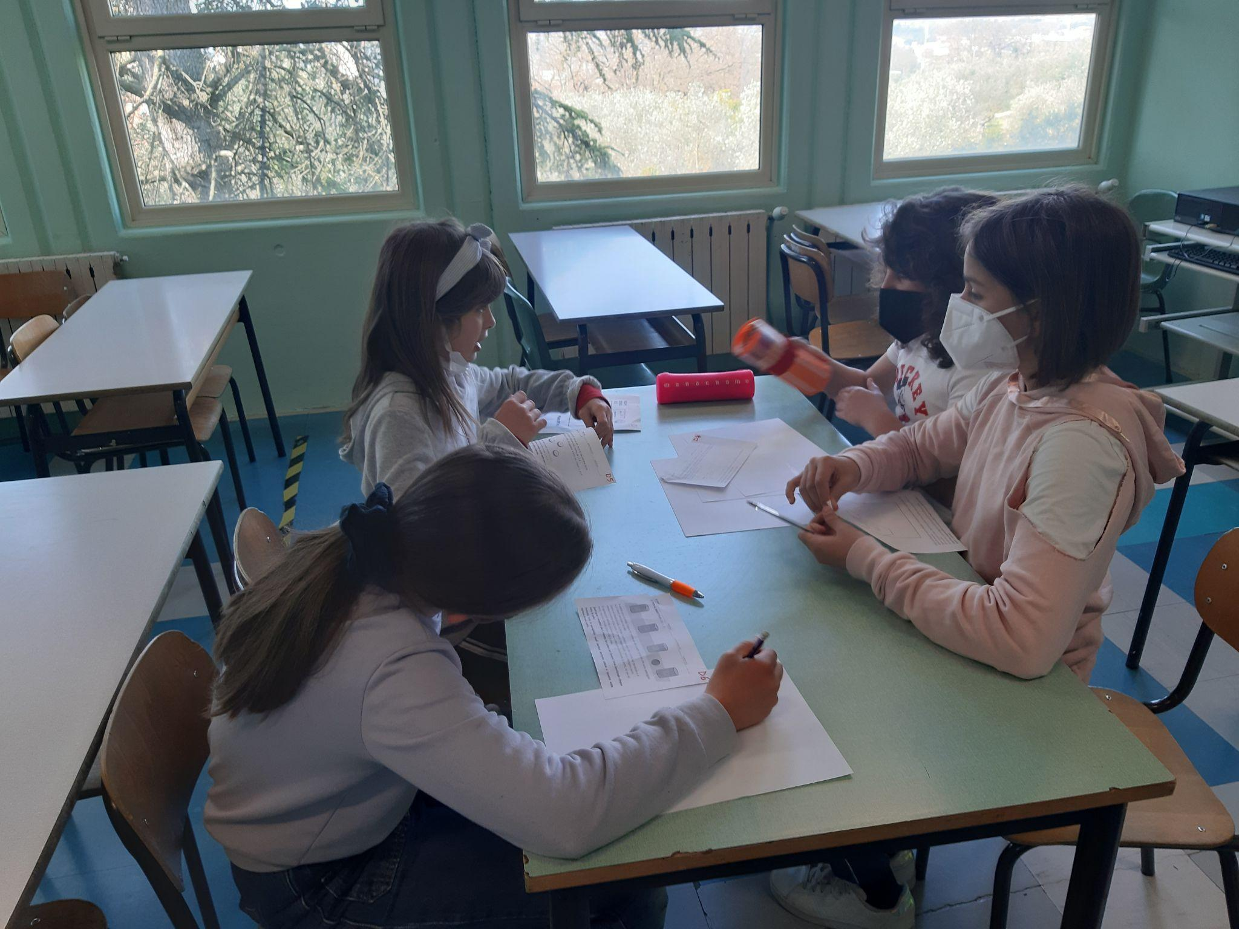
IL NOSTRO RALLY
MATEMATICO

Slide 20
Cosa faremo oggi – 26-03-2022
4
SCRATCH: Linguaggio di programmazione
5
FOTO RICORDO
6
SALUTI
SCRATCH

Slide 21
Cosa faremo oggi – 09-04-2022
1
LA GEOMETRIA CON LE CANNUCCE
2
SOLIDI PLATONICI NELL’ARTE
3
LE CARATTERISTICHE DEI SOLIDI

Slide 22
09-04-2022

Slide 23
Cosa faremo oggi – 09-04-2022
4
BOOK CREATOR
5
FOTO RICORDO
6
SALUTI

Slide 24
BOOK CREATOR
Cos’è?
Book Creator è uno strumento per la creazione di libri digitali incredibilmente facile da usare e con opzioni di utilizzo pressocché illimitate.
Gli studenti fin dai primi anni della scuola elementare possono utilizzare questa app per produrre e pubblicare i propri semplici libri o fumetti con immagini, video e audio.
Come funziona?
Gli studenti si uniscono alla libreria dell’insegnante utilizzando un codice.
Dopodiché, toccando il “segno più” o l'icona “Nuovo libro” nella schermata principale, scelgono una forma di libro, quindi toccano l'icona più per aggiungere foto, video e parole digitate alla copertina, alla prima pagina e così via.
Inoltre, la creazione di libri consente agli studenti di utilizzare il pensiero critico e le capacità organizzative mentre si confrontano, pianificano e prendono decisioni creative sui loro libri.

Slide 25
09-04-2022

Slide 26
Cosa faremo oggi – 23-04-2022
1
VISITA ALLA GALLERIA DI MATEMATICA
2
VISITA ALLA GALLERIA DI STORIA NATURALE
3
BRAINSTORMING

Slide 27
GALLERIA DI MATEMATICA 'Emanuela Ughi' dell’Università degli Studi di Perugia
La Galleria di Matematica 'Emanuela Ughi' dell’Università degli Studi di Perugia è ospitata nei locali al piano terra della Manifattura ex tabacchi della frazione Casalina nel Comune di Deruta.
È nata a partire dal 1998 dal lavoro di ricerca in Didattica della Matematica della professoressa Emanuela Ughi, che ha dato vita a questa collezione per il desiderio di condividere la bellezza della matematica, dei suoi teoremi, delle forme geometriche.
All’interno della galleria sono stati raccolti puzzle, oggetti da smontare e da muovere, tutti realizzati in materiali poveri e talvolta anche in modo imperfetto, ma che riescono comunque a trasmettere un'idea o un teorema matematico.
Gli alunni hanno avuto la possibilità di avvicinarsi a idee, concetti, teoremi matematici, esplorando e manipolando tutti gli oggetti presenti nella galleria.
Tale approccio laboratoriale ha dato agli alunni la possibilità di “imparare facendo” appropriandosi in modo profondo dei concetti matematici.

Slide 28
23-04-2022

Slide 29
23-04-2022

Slide 30
23-04-2022

Slide 31
Cosa faremo oggi – 07-05-2022
1
IL GIOCO DELLA BATTAGLIA NAVALE
2
REGOLE DEL GIOCO
3
PIANIFICAZIONE DEL TORNEO

Slide 32
07-05-2022

Slide 33
07-05-2022

Slide 34
Cosa faremo oggi – 21-05-2022
1
CACCIA AL TESORO
2
REGOLE DEL GIOCO
3
FESTEGGIAMENTI

Slide 35
21-05-2022

Slide 36
21-05-2022

Slide 37
Insegnerai a Sognare, ma non sogneranno il Tuo Sogno
Insegnerai a Volare, ma non voleranno il Tuo Volo.
Insegnerai a Vivere, ma non vivranno la Tua Vita.
Ma in ogni Volo, in ogni Sogno e in ogni Vita, rimarrà per sempre l’impronta dell’insegnamento ricevuto.
Madre Teresa Di Calcutta
TUTORS/ESPERTI:
ANNALISA DE SORTIS
FRANCESCO FALCHI
Per insegnare bisogna emozionare.
Molti però pensano ancora che se ti diverti non impari…
Maria Montessori
ALUNNI:
PAOLO TOMMASO B. CAMILLA DAVIDE MATTIA CECILIA REBECCA
MATTEO MARIA
ADELE SWAMI RACHEL TOMMASO G. SAMUELE ALESSANDRO
ANNA GRETA
GIULIA FRANCESCA FRANCESCO PIETRO ROCCO ANNA MIRIAM STELLA MICOL

